Slide 1

TÌM HIỂU VỀ ARP SPOOFING VÀ
CÁC GIẢI PHÁP PHÒNG CHỐNG
Thành viên thực hiện:
Hồ Hữu Đại 3122410066
Huỳnh Tấn Dương 3122410061
1

Slide 2
NỘI DUNG
01
ARP và cách thức hoạt động trong mạng
02
ARP Spoofing và cách thức hoạt động
03
Phân loại ARP Spoofing theo mục đích tấn công
04
Mối liên hệ giữa ARP Spoofing với một số phương pháp tấn công khác.
05
Đề xuất một số cách phòng chống
2

Slide 3
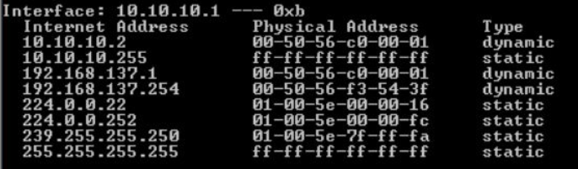
1)ARP và cách thức hoạt động trong mạng
Giao thức phân giải địa chỉ (Address Resolution Protocol hay ARP) là một giao thức truyền thông được sử dụng để chuyển địa chỉ từ tầng mạng
(Network Layer) sang tầng liên kết dữ liệu (Data Link Layer) theo mô hình OSI
ARP được sử dụng để từ một địa chỉ mạng (IPv4) tìm ra địa chỉ vật lý
(địa chỉ MAC), hay còn có thể nói là phân giải địa chỉ IP sang địa chỉ máy.
3

Slide 4
Cấu trúc gói tin ARP
Một gói tin ARP Request hay Reply đều gồm 4 thành phần chính như:
Sender Hardware Address: Địa chỉ vật lý (MAC) của thiết bị gửi.
Sender Protocol Address: Địa chỉ IP của thiết bị gửi.
Target Hardware Address: Địa chỉ vật lý (MAC) của thiết bị đích nhận gói tin.
Target Protocol Address: Địa chỉ IP của thiết bị đích nhận gói tin.
3

Slide 5
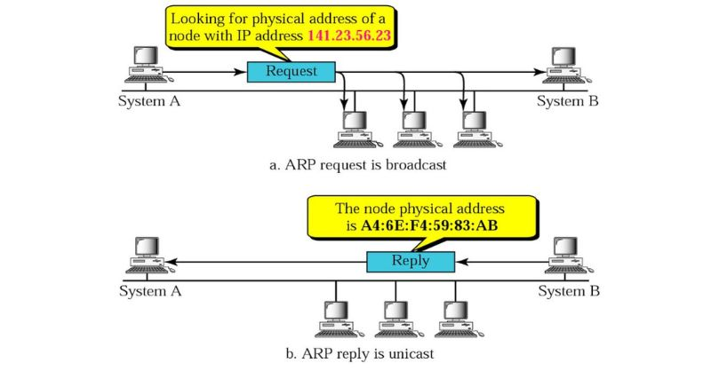
Nguyên lý hoạt động của ARP (1)
Bước 1: Thiết bị sẽ kiểm tra bộ nhớ ARP cache của mình để tìm xem địa chỉ IP
đích đã được liên kết với địa chỉ MAC nào chưa. Nếu tìm thấy, hệ thống chuyển
ngay đến bước 9, nếu chưa thì tiếp tục bước 2.
Bước 2: Hệ thống tiến hành tạo ra một gói tin ARP Request, chứa thông tin địa chỉ IP cần tìm.
4

Slide 6
Nguyên lý hoạt động của ARP (2)
Bước 3: Thiết bị nguồn sẽ broadcast gửi gói tin ARP Request ra toàn bộ mạng LAN.
Bước 4: Mọi thiết bị trong mạng LAN nhận được gói tin ARP Request sẽ kiểm tra
địa chỉ IP trong gói tin và so sánh với địa chỉ IP của chính mình. Nếu khớp, thiết bị sẽ xử lý gói tin như ở bước 5, nếu không, gói tin sẽ bị loại bỏ.
5

Slide 7
Nguyên lý hoạt động của ARP (3)
Bước 5: Thiết bị có địa chỉ IP khớp với địa chỉ IP trong gói tin ARP Request sẽ tạo một gói tin ARP Reply với địa chỉ MAC của mình được đặt vào gói này.
Bước 6: Thiết bị đích sẽ cập nhật bảng cache ARP với địa chỉ IP và MAC của thiết
bị nguồn, nhằm giảm thời gian xử lý cho những lần liên lạc tiếp theo.
6

Slide 8
Nguyên lý hoạt động của ARP (5)
Bước 7: Sau đó, thiết bị đích sẽ gửi gói tin ARP Reply đã tạo về cho thiết bị nguồn.
Bước 8: Khi nhận được gói tin Reply, thiết bị nguồn sẽ xử lý nó bằng cách lưu trữ
địa chỉ MAC của thiết bị đích vào bộ nhớ cache của mình.
7

Slide 9
Nguyên lý hoạt động của ARP (6)
Bước 9: Cuối cùng, thiết bị nguồn cập nhật bảng ARP cache của mình với mối liên hệ mới giữa địa chỉ IP và địa chỉ MAC của thiết bị đích, giúp quá trình truyền tin sau này trở nên nhanh chóng hơn mà không cần phải thực hiện request
8

Slide 10
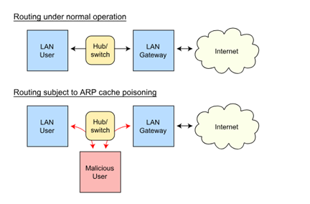
2) ARP Spoofing và cách thức hoạt động
ARP spoofing (còn được gọi là ARP cache poisoning hay ARP poison routing) là một kỹ thuật qua đó kẻ tấn công gửi các thông điệp ARP giả mạo trong mạng cục bộ (LAN)
Mục đích chính thường là để liên kết địa chỉ MAC của kẻ tấn công với địa chỉ IP của một máy khác, chẳng hạn như cổng mặc định (default gateway), làm cho bất kỳ lưu lượng truy cập nào hướng tới địa chỉ IP đó sẽ được gửi tới kẻ tấn công.
Thông thường cuộc tấn công này được sử
dụng như là một sự khởi đầu cho các cuộc tấn công
khác, chẳng hạn như tấn công từ chối dịch vụ, tấn công
Man-in-the-middle.
9

Slide 11
A)XÁC ĐỊNH LỖ HỔNG
ARP là một giao thức phi trạng thái. Điều này có nghĩa là ARP không có cơ chế để theo dõi hoặc xác minh tính hợp lệ của các gói tin ARP. Nó chỉ đơn giản là tin tưởng và xử lý bất kỳ gói tin ARP nào mà nó nhận được.
Máy chủ mạng sẽ tự động lưu trữ bất kỳ ARP reply nào mà chúng nhận
được, bất kể máy khác có yêu cầu hay không. Ngay cả các mục ARP chưa hết hạn sẽ bị ghi đè khi nhận được gói tin ARP reply mới. Không có phương pháp nào trong
giao thức ARP mà giúp một máy có thể xác nhận máy mà từ đó gói tin bắt nguồn.
Điều này là lỗ hổng cho phép ARP Spoofing xảy ra
10

Slide 12

B) HẬU QUẢ
Rò rỉ thông tin nhạy cảm.
Kẻ tấn công can thiệp, thay đổi nội dung gây mất đi tính toàn vẹn của dữ liệu
Nạn nhân bị điều hướng đến các trang web giả mạo mà kẻ tấn công dựng lên.
Kẻ tấn công có thể gây tấn công từ chối dịch vụ, ngắt mạng nạn nhân.
11

Slide 13
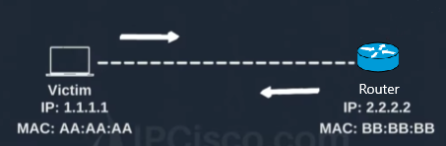
C) CÁCH THỨC TẤN CÔNG
Kẻ tấn công phải kết nối vào cùng lớp mạng LAN với nạn nhân, thường thông
qua các cách như Brute-force, Dictionary Attack, hoặc tận dụng các điểm truy cập Wi-Fi công cộng chưa được bảo mật tốt.
Kẻ tấn công tiến hành scan host nhằm tìm ra ít nhất 2 địa chỉ IP của 2 thiết bị
để xen vào giữa, trường hợp phổ biến là máy nạn nhân và router.
12

Slide 14
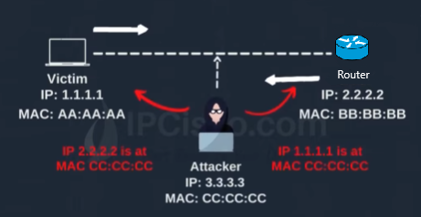
C) CÁCH THỨC TẤN CÔNG
Kẻ tấn công sử dụng một công cụ giả mạo tiến hành xen vào giữa, chẳng hạn như
Arpspoof, Ettercap để gửi ARP reply giả mạo đến máy nạn nhân và router.
Gửi đến nạn nhân: Gói ARP thông báo rằng IP của router tương ứng với MAC của kẻ tấn công thay vì MAC của router.
Gửi đến router: Gói ARP thông báo rằng IP của nạn nhân tương ứng với MAC của kẻ tấn công thay vì MAC của nạn nhân.
13

Slide 15
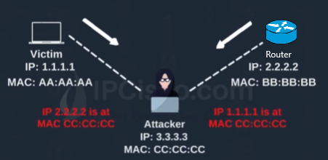
C) CÁCH THỨC TẤN CÔNG
Kết quả, mọi lưu lượng giữa nạn nhân và router sẽ đi qua máy của kẻ tấn công
14

Slide 16
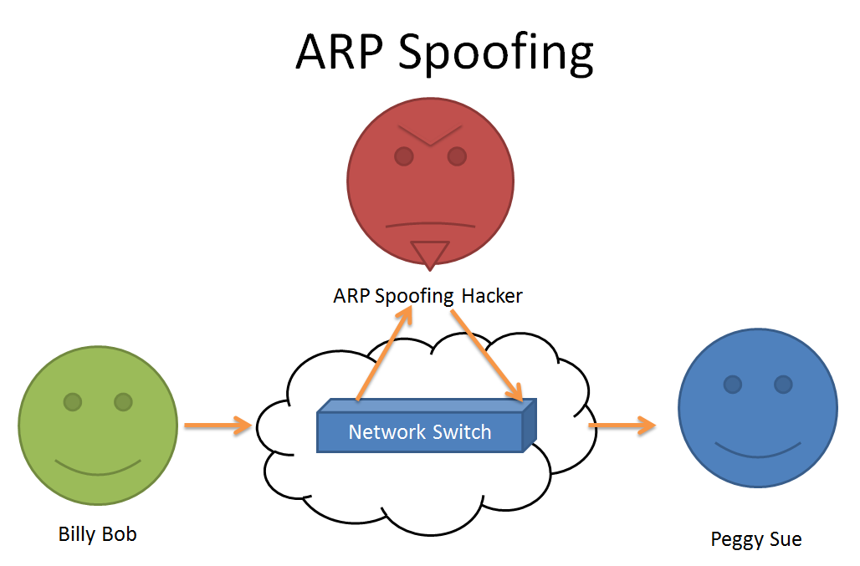
3) Phân loại ARP Spoofing theo mục đích tấn công
Passive Attack – Tấn công thụ động
Active Attack – Tấn công chủ động (Can thiệp dữ liệu)
15

Slide 17
A) Passive Attack (Tấn công thụ động)
Mô tả: Kẻ tấn công chỉ nghe lén (sniffing) dữ liệu đi qua mà không chỉnh sửa thay đổi gì nội dung dữ liệu trên đường truyền đi.
Mục đích: Đánh cắp thông tin như tài khoản, mật khẩu, cookie, nội dung email,...
Ví dụ: Ghi lại dữ liệu gửi đi mà không mã hóa (HTTP, telnet,..).
16

Slide 18
B) Active Attack (Tấn công chủ động)
Mô tả: Kẻ tấn công can thiệp và thực hiện thay đổi, chặn hoặc tạo ra dữ liệu
giả sau đó gửi đến nạn nhân.
Mục đích:
Thay đổi nội dung gói tin (giả mạo thông tin, chuyển tiền, đổi link,…)
Tấn công MITM nâng cao (chèn mã độc, điều hướng sang trang web giả).
Ví dụ:
Thay đổi nội dung HTML, chuyển nút đăng nhập thành form gửi về attacker.
Chèn mã độc hoặc keylogger vào web.
17

Slide 19
4) Mối liên hệ giữa ARP Spoofing với một số
phương pháp tấn công khác.
Phishing Attack thông qua ARP Spoofing
Kẻ tấn công kết hợp ARP Spoofing và DNS Spoofing để điều hướng nạn nhân sang một trang giả mạo giống y hệt trang thật nhằm đánh lừa nạn nhân nhằm đánh cắp tài khoản, mật khẩu,
thông tin ngân hàng, OTP...
b) DoS Attack (Từ chối dịch vụ)
Làm nạn nhân mất kết nối mạng bằng cách trỏ địa chỉ IP về địa chỉ MAC không tồn tại hoặc đơn giản hơn là không chuyển tiếp gói tin về lại nạn nhân.
18

Slide 20
4) Mối liên hệ giữa ARP Spoofing với một số
phương pháp tấn công khác.
c) ARP Spoofing + Man-in-the-Middle (MITM)
ARP Spoofing là bước đầu tiên để đặt attacker vào vị trí trung gian giữa hai thiết bị (ví dụ:
giữa máy nạn nhân và router) nhằm chặn, theo dõi, chỉnh sửa hoặc ghi lại dữ liệu đi qua.
d) ARP Spoofing + Session Hijacking
Thông qua MITM (từ ARP Spoofing), attacker có thể chiếm lấy session cookie của người
dùng, rồi đăng nhập vào tài khoản như thể là người dùng thật nhằm đánh cắp tài khoản đang đăng nhập, truy cập tài khoản mà không cần mật khẩu.
20

Slide 21
5) Đề xuất một số cách phòng chống
Sử dụng Static ARP (ARP tĩnh)
Kích hoạt DHCP Snooping+Dynamic ARP Inspection (DAI)
Mã hóa lưu lượng mạng
Giám sát lưu lượng mạng
19

Slide 22
Tiến hành DEMO

